Slide 1
«Особенности предоставления Уведомлений об исчисленных суммах налогов, авансовых платежей по имущественным налогам юридических лиц»
УФНС России по Республике Алтай
Начальник отдела камерального контроля имущественных налогов УФНС России по Республике Алтай
А.В.Чинарова
2024 год

Slide 2
Налоговая декларация по налогу на имущество организаций
Приказ ФНС России от 24.08.2022 N ЕД-7-21/766@
«Об утверждении формы и формата представления налоговой декларации по налогу на имущество организаций в электронной форме и порядка ее заполнения»
Основные изменения (Налоговая декларация предоставляется не позднее 25 февраля года, следующего за истекшим налоговым периодом ):
в строке 010 раздела 2.1 «Информация об объекте недвижимого имущества, облагаемом налогом по среднегодовой стоимости» больше нельзя отразить код 2 (условный номер объекта);
изменились штрихкоды;
добавлен раздел 2.2 «Сумма налога, исчисленного с применением налогового вычета для СЗПК»;
заполнение раздела 3 «Сумма налога, исчисленного исходя из определения налоговой базы по кадастровой стоимости» установлено только для иностранных организаций в отношении объектов недвижимого имущества, сумма налога по которым исчисляется из определения налоговой базы в соответствии с пунктом 2 статьи 375 НК РФ (исходя из кадастровой стоимости);
предусмотрена возможность заполнения декларации в отношении объектов недвижимого имущества организации, утратившей статус налогоплательщика - участника соглашения о защите и поощрении капиталовложений по основанию, предусмотренному подпунктом 2 пункта 3 статьи 25.17 НК РФ.

Slide 3
Коды периодов и сроки представления Уведомлений по имущественным налогам ЮЛ
Наименование налога | Срок представления уведомления по налогам и страховым взносам |  | Код отчетного периода) налогового) периода/номер месяца (квартала) | Срок уплаты налогов в соответствии с законодательством
 | отчетный период | срок представления
Налог на имущество организаций | 1 квартал | 25.04.2024 | 34/01 | 28.04.2024
 | полугодие (2 квартал) | 25.07.2024 | 34/02 | 28.07.2024
 | 9 месяцев (3квартал) | 25.10.2024 | 34/03 | 28.10.2024
 | Год (НИО по кадастровой стоимости) | 25.02.2024 (за 2023 год) 25.02.2025 (за 2024 год) | 34/04 | 28.02.2024 (за 2023 год) 28.02.2025 ( за 2024 год)
Транспортный налог | 1 квартал | 25.04.2024 | 34/01 | 28.04.2024
 | 2 квартал | 25.07.2024 | 34/02 | 28.07.2024
 | 3 квартал | 25.10.2024 | 34/03 | 28.10.2024
 | год |  | 34/04 | 28.02.2024 (за 2023 год) 28.02.2025 (за 2024 год)
Земельный налог | 1 квартал | 25.04.2024 | 34/01 | 28.04.2024
 | 2 квартал | 25.07.2024 | 34/02 | 28.07.2024
 | 3 квартал | 25.10.2024 | 34/03 | 28.10.2024
 | год | 25.02.2024 (за 2023 год) 25.02.2025 (за 2024 год) | 34/04 | 28.02.2024 (за 2023 год) 28.02.2025 (за 2024 год)

Slide 4
Код бюджетной классификации (КБК)
Наименование налога | КБК налогов
Налог на имущество организаций | 18210602010021000110
Транспортный налог | 18210604011021000110
Земельный налог | 18210606032041000110 ( земли городских поселений) 18210606033101000110 ( земли сельских поселений)

Slide 5




Ошибки при заполнении Уведомлений об исчисленных суммах налогов по имущественным налогам ЮЛ
-Не верно указан код отчетного периода для уплаты авансовых платежей имущественных налогов юридических лиц; -Предоставлены налоговые декларации по налогу на имущество организаций одновременно с Уведомлением с кодом отчётного периода 34/04;
-Не верно указан КБК по налогу на имущество организаций (указывают КБК НИО входящему в Единую систему газоснабжения); -Не соответствие КБК и ОКТМО (сельские поселения по земельному налогу указывают КБК городского округа).
-Не верно указывают ОКТМО (указано обобщенное ОКТМО района).
-Не верно указана сумма или указана не полная сумма налога за период.

Slide 6

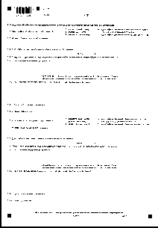
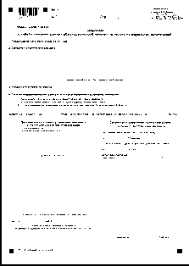
Как исправить ошибки в Уведомлении
Порядок изменения суммы налога в Уведомлении: | 1. Необходимо создать новое уведомление. В Уведомлении необходимо повторно указать данные строчки, в которой была допущена ошибка (КПП, КБК, ОКТМО, период), а далее указать новую корректную сумму налога (сбора). 2. Корректировка произойдет автоматически при поступлении Уведомления в налоговый орган.
Порядок изменения других реквизитов Уведомления: | 1. Необходимо создать новое Уведомление. В Уведомлении необходимо повторно указать данные строчки, в которой была допущена ошибка (КПП, КБК, ОКТМО, период), а в строке с суммой необходимо указать «0». 2. В новой строке Уведомления необходимо указать верные данные. 3. Корректировка произойдет автоматически при поступлении Уведомления в налоговый орган. Более подробная информация о подаче уведомлений для корректировки сведений доступна на промо-странице о ЕНС в разделе «Уведомление об исчисленных суммах».

Slide 7
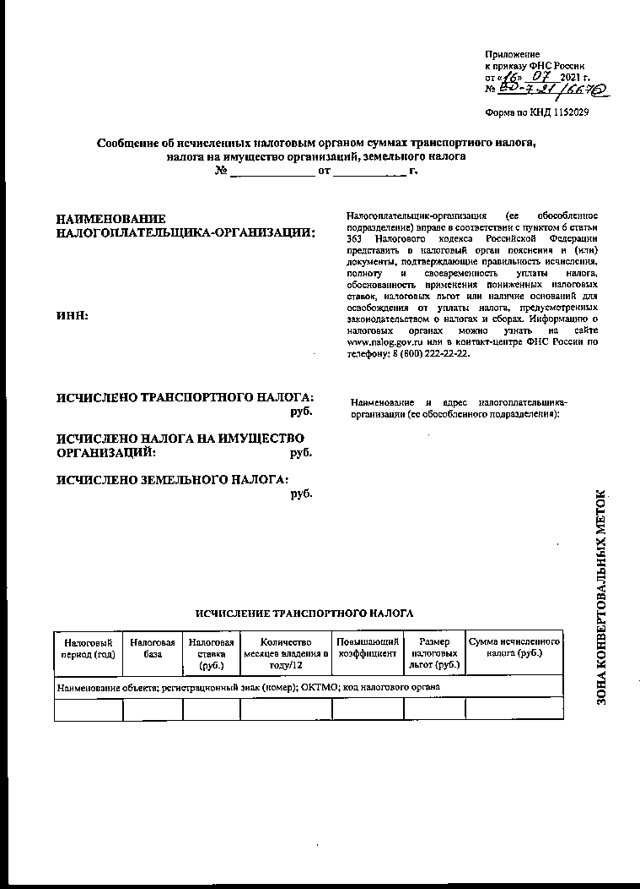
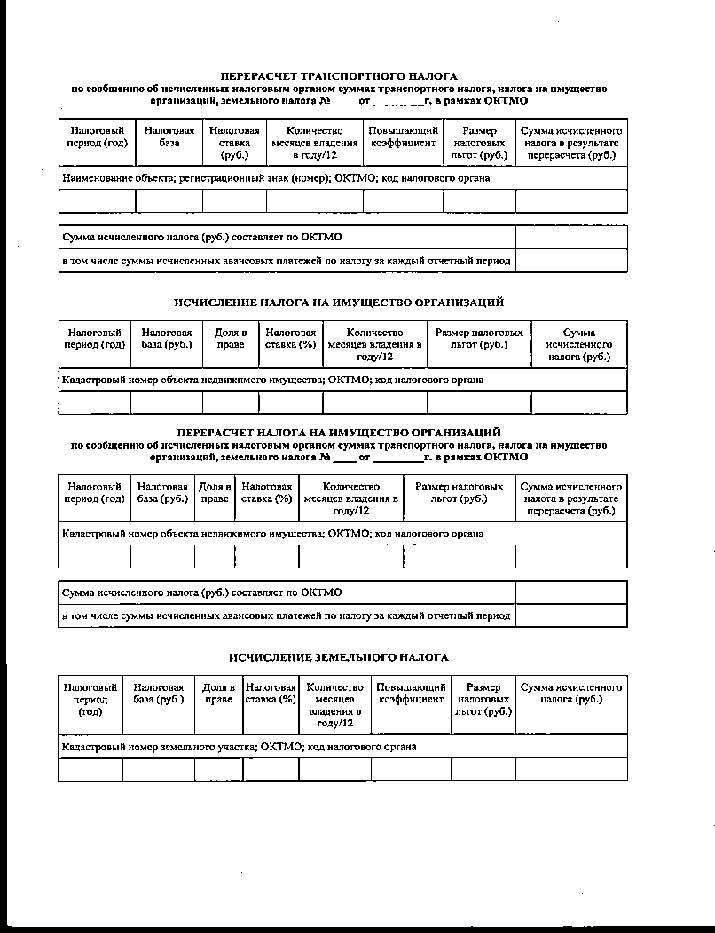
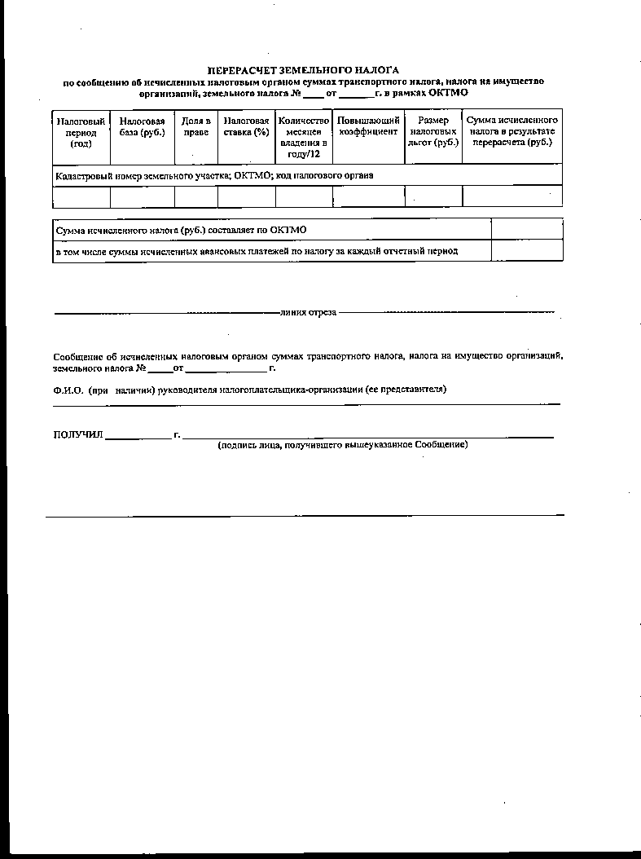
Форма сообщения об исчисленных налоговым органом суммах транспортного налога, налога на имущество организаций, земельного налога(Приказ ФНС России от 16.07.2021 № ЕД-7-21/667@).
Notes:
Рассылка сообщений об исчисленных суммах имущественных налогов за 2023 год стартует в апреле 2024 года

Slide 8
Контактные телефоны по вопросам администрирования имущественных налогов юридических лиц:
8(38822)2-05-81 вн. (12-77),
вн. (22-09), вн. (12-69),
вн. (22-25), вн. (12-68).

Slide 9
Спасибо за внимание !

